Slide 1
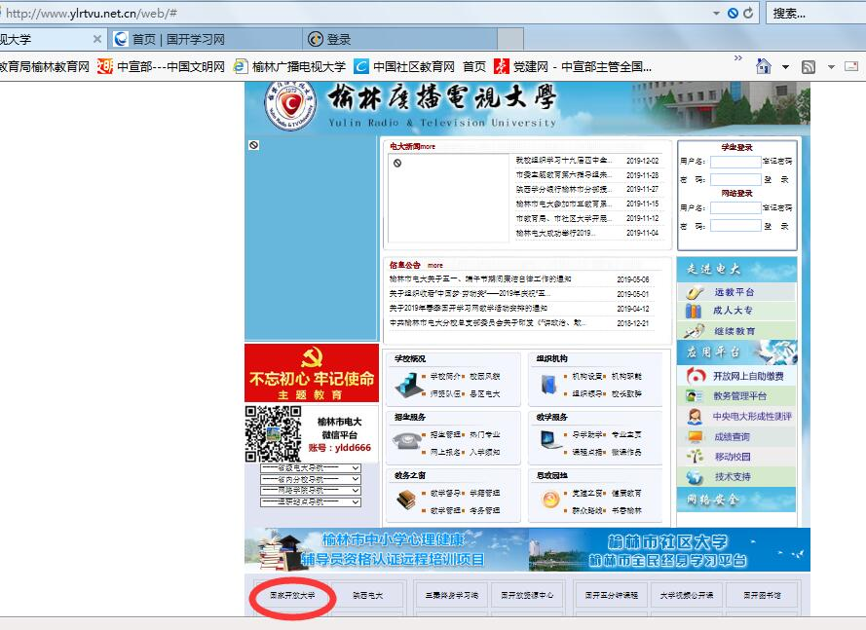
一、平台登录方法
1、在浏览器中输入该网址：http://www.ylrtvu.net.cn/web/

Slide 2
一、平台登录方法

Slide 3
一、平台登录方法

Slide 4
二、课程的考核方式及学习方法

Slide 5
二、课程的考核方式及学习方法

Slide 6
二、课程的考核方式及学习方法
本课程采用形成性考核的考核方式。考核总分为100分。形成性考核共四次，每次占25%，考核按百分制记分。该课程成绩为学生四次形成性考核的平均分。

Slide 7
二、课程的考核方式及学习方法

Slide 8
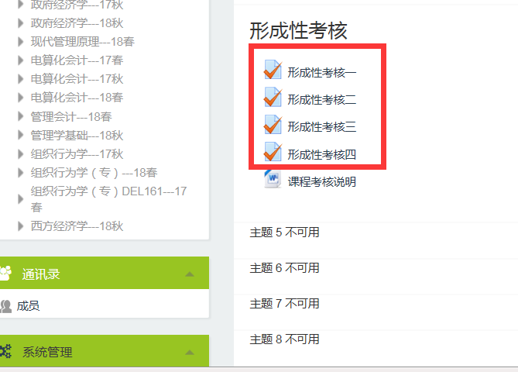
点击“形考任务”查看具体要求
三、完成形考任务方法

Slide 9
形考任务中有客观题和主观题。
三、完成形考任务方法

Slide 10
四、论坛发帖方法及要求

Slide 11
四、论坛发帖方法及要求

Slide 12
四、论坛发帖方法及要求

Slide 13
五、导学教师联系方式
姓名：赵彩雲
QQ：964917991

